Slide 1
ИГРОВАЯ ПСИХОКОРРЕКЦИЯ ТРУДНОСТЕЙ ОБЩЕНИЯ У ДЕТЕЙ СТАРШЕГО ДОШКОЛЬНОГО ВОЗРАСТА
педагог - психолог
МБДОУ г. Иркутска д/с № 96
Башкова Анна Викторовна

Slide 2
Актуальность:
Развитие сферы общения является необходимым условием, как для общего психического развития личности ребенка, так и для его позитивной социализации в целом.

Slide 3
Цель:
Устранение искажений эмоционального
реагирования и стереотипов поведения,
реконструкция полноценных контактов
ребенка со сверстниками.

Slide 4
Задачи:
Формирование социального доверия.
Развитие коммуникативных навыков.
Формирование адекватной самооценки.
Развитие социальных эмоций.

Slide 5
Игровая психокоррекция – метод психологического воздействия на психику человека через игру.

Slide 6
Этапы работы:
Диагностический
Коррекционный:
Ориентировочный
Реконструктивный
Закрепляющий

Slide 7
Ожидаемые результаты:
Развитие коммуникативных навыков.
Исчезновение в поведении агрессии и появление доброжелательности.
Преобладание положительных эмоций.
Повышение уверенности в своих силах.
Сплочение коллектива.
Позитивные отношения между детьми.

Slide 8
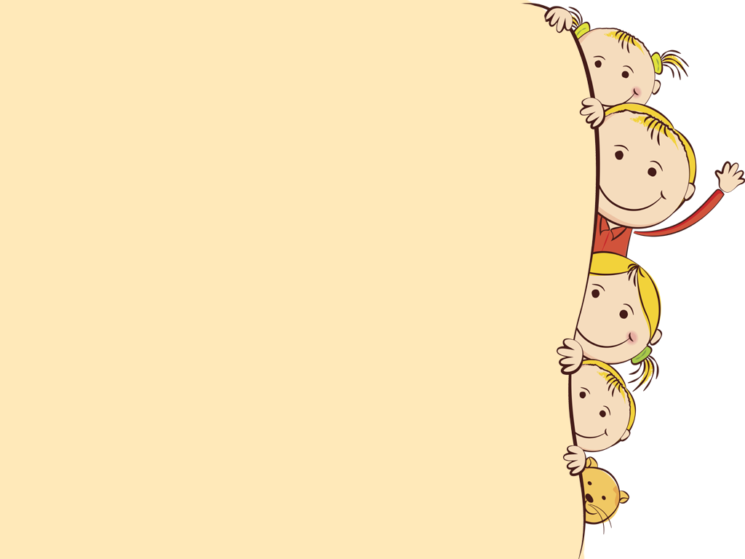
Спасибо за внимание!

